Slide 1
報告Part2: 議論フレームワークに よる労働判例の分析
2021/03/08 基盤S議論班報告
新田克己

Slide 2
中間報告（2020/10/26)と今回の報告の差異
議論インタフェースと要約
➔ インタフェースの実装 (仁科君）
判例における議論分析
➔ EAF(Extended Argumentation Framework)
による再定式化
分析する判例数を70に増加
社会情報学会に論文採択

Slide 3
判例分析の位置づけ

Slide 4
判例データベース
Westlaw 日本法オンラインサービス
TKCローライブラリ
第一法規データベース
レクシスネクシス
LLIDB判例秘書

Slide 5
判例の研究
判例データベース
検索し個別に読解
統計解析により判決に影響を及ぼす因子の抽出 法計量学（juris metrics)
機械学習により判決予測モデルの生成 Split-up、LexMachina
➔ 深層学習の今後の参入が予想される。
事例ベース（判例をマシンが利用できる形に加工し、コンピュータが利用）
判決予測に利用（ルールベース＋事例ベース） Grebe，HELIC-II, CABARET
法廷論争に利用 Hypo，CATO, New HELIC-II
法令のルールベース
原告の発言
引用
判例の
事例ベース
ルールベース推論機構
被告の発言
事件
判決
事例ベース推論機構
原告の発言
判例の事例ベース

Slide 6
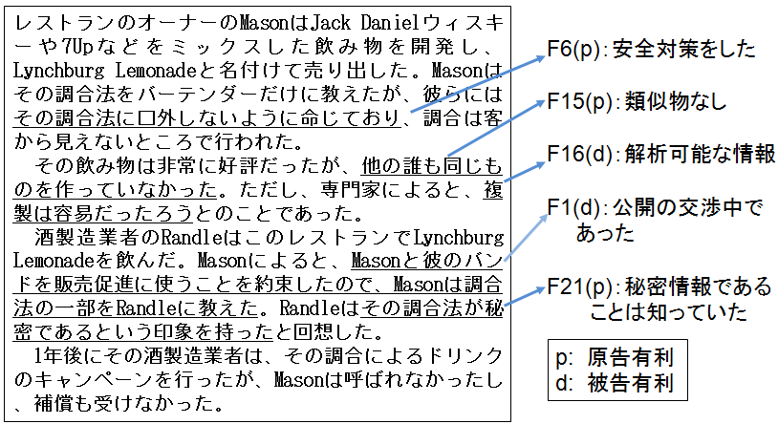
ファクタによる判例の表現（Hypo/CATO)
｛F6,F15,F16,F1,F21｝
➔ 原告勝訴/敗訴？

Slide 7
事例ベース推論における判例の表現
ファクタ/ディメンション＋判決 Hypo, CATO
意味ネット＋判決 Taxman, Grebe, HELIC-II
いずれも当該事件の特徴を記述するだけ。 判例の論理構造自体を記述していない。 （判例主義の国ならそれで良いかもしれないが、
日本では不十分）
判例の論理構造を利用した分析はあまりなされていない。

Slide 8
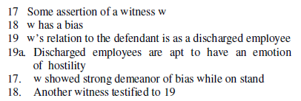
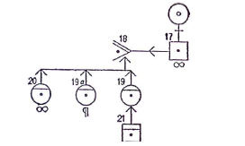
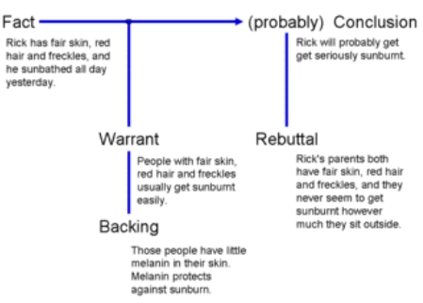
判例の論理構造の表現
Wigmoreダイアグラム ×複雑
Toulminダイアグラム ×冗長
議論フレームワーク Argumentation Framework(AF) / BAF / EAF
attack
attack
議論のグラフ構造から
結論を求める。
･確実な結論
･決着がついていない
結論
･論破された結論
attack
support
attack
AF BAF EAF

Slide 9
労働判例の分析

Slide 10
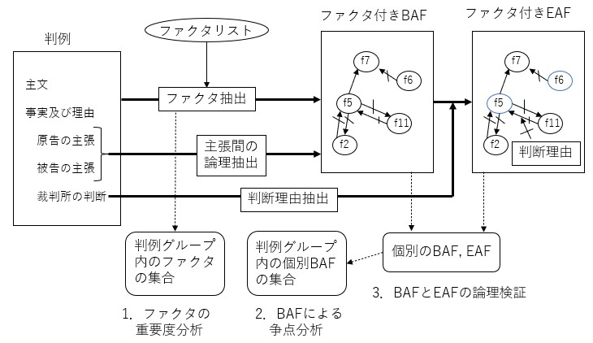
ファクタとBAF・EAFによる判例分析

Slide 11
関連法令
労働契約法20条
「有期労働契約を締結している労働者の労働契約の内容である労働条件が，期間の定めがあることにより同一の使用者と期間の定めのない労働契約を締結している労働者の労働契約の内容である労働条件と相違する場合においては，当該労働条件の相違は，労働者の業務の内容及び当該業務に伴う責任の程度（以下この条において「職務の内容」という。），当該職務の内容及び配置の変更の範囲その他の事情を考慮して，不合理と認められるものであってはならない」
労働基準法4条
「使用者は，労働者が女性であることを理由として，賃金について，男性と差別的取扱いをしてはならない」

Slide 12
関連法令
短時間労働者及び有期雇用労働者の雇用管理の改善等に関する法律
第８条
事業主は、その雇用する短時間・有期雇用労働者の基本給、賞与その他の待遇のそれぞれについて、当該待遇に対応する通常の労働者の待遇との間において、当該短時間・有期雇用労働者及び通常の労働者の業務の内容及び当該業務に伴う責任の程度（以下「職務の内容」という。）、当該職務の内容及び配置の変更の範囲その他の事情のうち、当該待遇の性質及び当該待遇を行う目的に照らして適切と認められるものを考慮して、不合理と認められる相違を設けてはならない。
2020年4月1日

Slide 13
対象とする判例
正規雇用vs非正規雇用の格差
35判例（原告勝訴17、被告勝訴18）
現役社員vs定年再雇用社員の格差
12判例（原告勝訴3，被告勝訴9）
男性社員vs女性社員格差
23判例（原告勝訴14，被告勝訴9）

Slide 14
ファクタ分析：正規vs非正規
「賞与や退職金の格差に関しては
被告が勝訴する可能性が高い」が，
「その他の諸手当に関しては原告が
勝訴する可能性が高い」
手当
同一労働
昇格

Slide 15
ファクタ分析：現役vs定年再雇用
業務の同一性は認められる可能性は
少なく，企業が高年齢者の安定雇用
確保という高年齢者雇用安定法の趣旨
を踏まえて，合理的な裁量の範囲内で
運用している限り，再雇用者の給与が
多少低くても合理的である
手当
同一労働
昇格

Slide 16
ファクタ分析：男性vs女性
裁判所が，性別による差別と
雇用形態の違いによる差別と
いう二重の差別を受けている
原告に対して，制度設計の名の
下に差別は許さないとの強い
姿勢を示している
手当
同一労働
昇格

Slide 17
図９．長澤運輸事件3.2(被告勝訴)
a
p
67.均衡待遇に反する(p)
53.定年後の制度は労使の自治(d)
e
g
l
b
66.シニア制度は不利益の強制(p)
58.労働契約は一部無効(p)
25. 制度設計の違い(d)
15-2. 待遇差あり(p)
f
60.条件を承知で労働契約締結(d)
h
i
o
15. 給与差あり(p)
52.定年後賃金が下がるのは合理的(d)
j
3. 定年/現役差(p)
50.年金と賃金格差は別問題(p)
m
c
47.研修義務が違う。転勤が違う(d)
44.職務/45.責任/46.人事異動の範囲が同じ(p)
d
k
9. 職務給手当で差(p)
51.年金あり/扶養者減る(d)

Slide 18
図９．長澤運輸事件（定年再雇用）3.1(地裁：原告勝訴)
g
a
p
裁判所判断
67.均衡待遇に反する(p)
53.定年後の制度は
労使の自治(d)
58.労働契約は一部無効(p)
賃金を圧縮する理由なし
裁判所
判断
e
シニア制度は
強制
l
b
66.シニア制度は
不利益の強制(p)
25. 制度設計の違い(d)
15-2. 待遇差あり(p)
f
60.条件を承知で労働契約締結(d)
h
i
o
15. 給与差あり(p)
52.定年後賃金が下がるのは合理的(d)
j
3. 定年/現役差(p)
50.年金と賃金格差は別問題(p)
m
c
47.研修義務が違う。転勤が違う(d)
44.職務/45.責任/46.人事異動の範囲が同じ(p)
裁判所判断
d
k
年金の有無は合理的理由にならない
9. 職務給手当で差(p)
裁判所判断
51.年金あり/扶養者減る(d)
研修義務や転勤に相違はない

Slide 19
図９．長澤運輸事件（定年再雇用）3.2(高裁：被告勝訴)
p
a
g
裁判所判断
67.均衡待遇に反する(p)
53.定年後の制度
は労使の自治(d)
58.労働契約は一部無効(p)
裁判所
判断
社会的に妥当
e
社会の実相と
して一般的
には合理的
l
b
66.シニア制度は
不利益の強制(p)
25. 制度設計の違い(d)
15-2. 待遇差あり(p)
f
60.条件を承知で労働契約締結(d)
h
i
o
15. 給与差あり(p)
52.定年後賃金が下がるのは合理的(d)
j
3. 定年/現役差(p)
50.年金と賃金格差は別問題(p)
m
c
47.研修義務が違う。転勤が違う(d)
44.職務/45.責任/46.人事異動の範囲が同じ(p)
裁判所判断
d
k
年金の考慮は社会的に容認
9. 職務給手当で差(p)
裁判所判断
51.年金あり/扶養者減る(d)
会社の対応は社会的に
容認できる

Slide 20
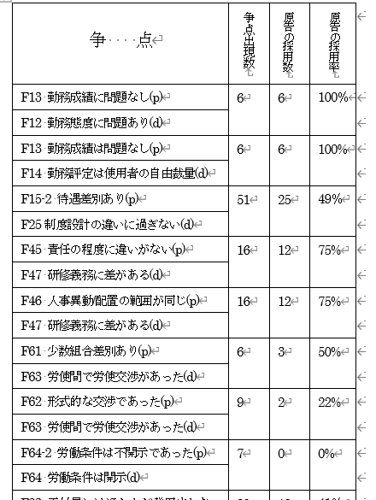
ファクタとBAF・EAFによる判例分析

Slide 21
ファクタとBAF・EAFによる判例分析
１）ファクタの重要度の分析では，判例を3グループに分け，グループ間のファクタの重要度が異なることから，グループごとの判決傾向の分析．
２）判例中の原告/被告の主張をBAFで表現して争点間の依存関係を視覚化．
⇒判決傾向の分析➔判決予測の可能性．
３）裁判所の争点ごとの判断理由をEAFで表現し，個々の争点の結果が裁判結果と一致していることの検証．

